Slide 1
«Детям о Сталинградской битве»
муниципальное дошкольное образовательное учреждение
«Детский сад 254 Тракторозаводского района Волгограда»
Подготовлено воспитателем
группы № 7 Янчук М.В.

Slide 2
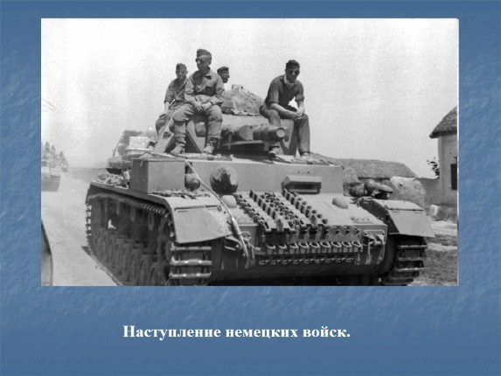
НАСТУПЛЕНИЕ НЕМЕЦКИХ ВОЙСК

Slide 3
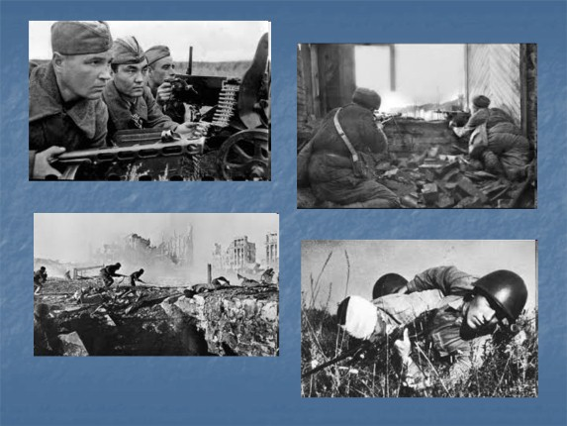

Slide 4
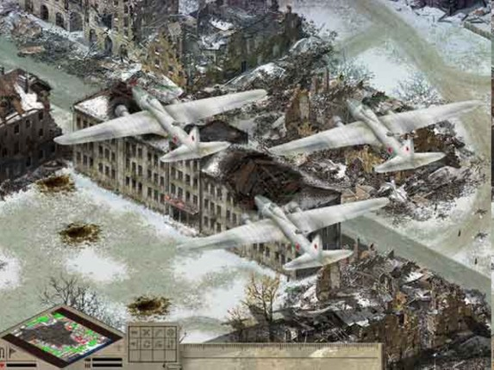

Slide 5
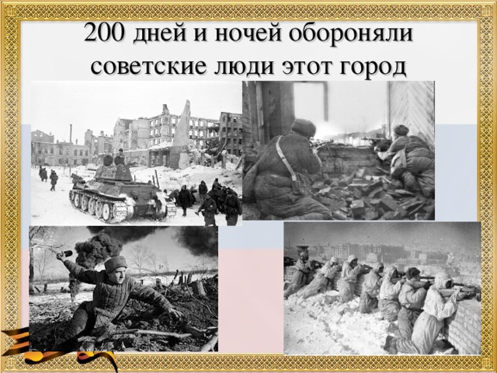

Slide 6
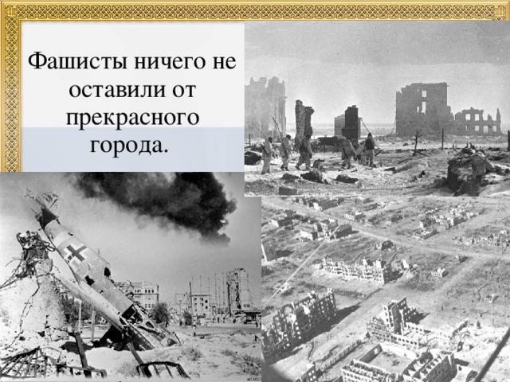

Slide 7
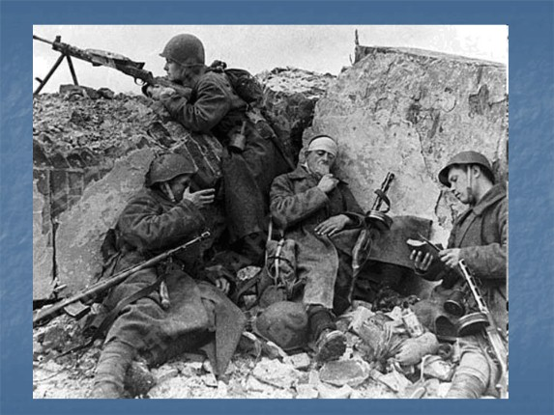
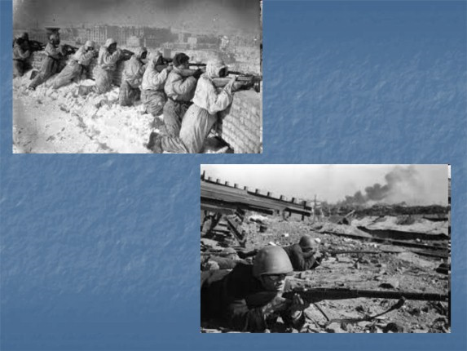

Slide 8
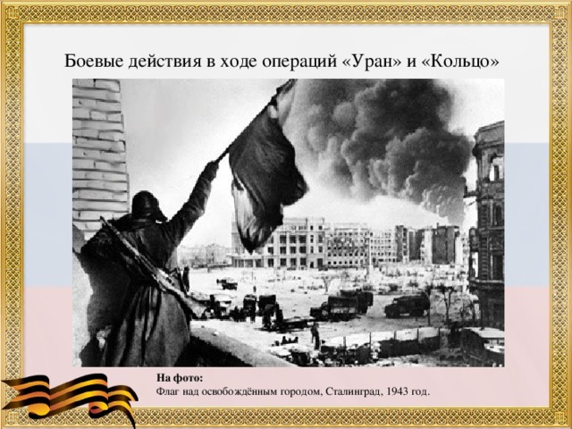

Slide 9
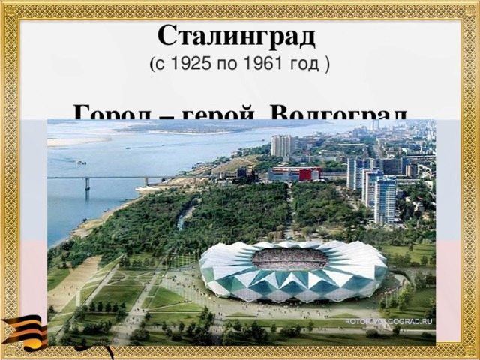

Slide 10
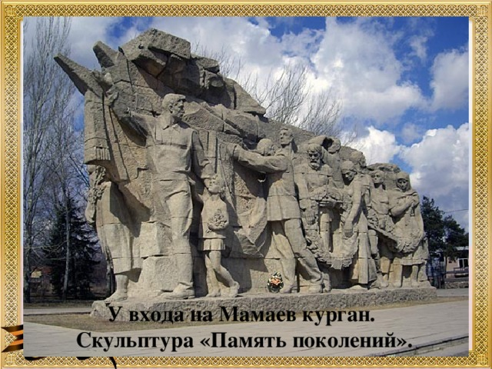

Slide 11
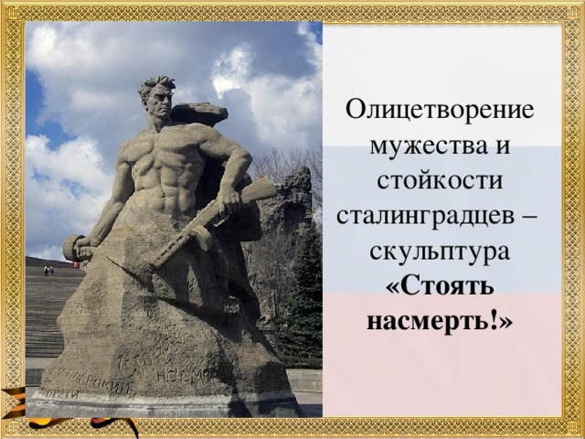

Slide 12


Slide 13
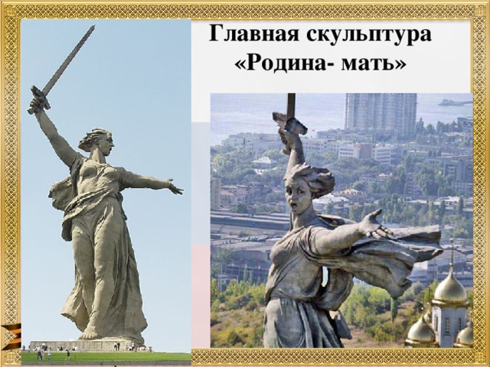

Slide 14
